Slide 1

Análise e Teste de Software
Grupo nº 3:
Nelson Teixeira – PG41091
José Boticas – PG41081
Pedro Moura – PG41094
Moisés Ramires – A80499
Trabalho Prático
MEI

Slide 2

Introdução

Slide 3

Introdução
Neste projeto foi-nos proposto a realização de várias tarefas de forma a analisar a qualidade das duas soluções desenvolvidas pelos alunos de POO no ano letivo de 2018/2019.
As duas soluções da aplicação em causa, denominada por UmCarroJá, foram disponibilizadas na página desta unidade curricular. Os nomes associados a cada uma das mesmas são demo1 e demo2.
De forma sucinta, estas tarefas tratam, em ambas as versões, o seguinte:
Identificação de bad smells no código fonte e ainda o seu technical debt;
Aplicação de refactoring de modo a eliminar os bad smells encontrados;
Teste do software implementado;
Análise de desempenho das versões iniciais e finais de cada implementação.

Slide 4
Introdução
Para além destas, existem também duas tarefas extra que complementam cada uma das tarefas mencionadas anteriormente.
Na primeira tarefa extra explora-se a introdução de novas regras na ferramenta SonarQube, permitindo aumentar a deteção de um maior leque de bad smells.
Na segunda tarefa extra analisa-se de forma mais detalhada o impacto que cada tipo de smell tem no desempenho de cada versão da aplicação UmCarroJá.

Slide 5

Tarefa 1

Slide 6

Tarefa 1
Nesta etapa é feita a análise da qualidade do código fonte da aplicação UmCarroJá desenvolvido pelos alunos de POO.
Como tal, através da ferramenta Sonarqube, é-nos indicados várias informações relevantes para a execução desta tarefa, tais como:
número de erros no código (bugs) – fiabilidade;
número de vulnerabilidades – segurança;
cobertura;
número de code smells e o respetivo technical debt – manutenção;
duplicação de código.

Slide 7

Tarefa 1 – demo1
Fiabilidade:
14 erros:
Blocker: 2
Critical: 2
Major: 1
Minor: 9
Segurança:
1 vulnerabilidade do tipo minor;
Cobertura:
Quanto à cobertura não foram testados nenhuns aspetos intrínsecos a esta implementação.

Slide 8

Tarefa 1 – demo1
Manutenção:
131 code smells:
Blocker: 6
Critical: 41
Major: 24
Minor: 60
Segundo a ferramenta SonarQube, demoraria cerca de 2 dias e 5 horas a corrigir todos estes "defeitos". Este facto traduz aquilo a que chamamos o technical debt, isto é, a probabilidade de ocorrências de erros no futuro. Esta ferramenta atribui a nota A no que diz respeito ao technical debt.
Duplicação de código:
No que diz respeito à duplicação de código existem cerca de 2 blocos repetidos numa das classes implementadas, representando apenas 1% do código total.

Slide 9
Tarefa 1 – demo2
Fiabilidade:
33 erros:
Blocker: 4
Critical: 0
Major: 2
Minor: 27
Segurança:
10 vulnerabilidade do tipo minor;
Cobertura:
Quanto à cobertura não foram testados nenhuns aspetos intrínsecos a esta implementação.

Slide 10
Tarefa 1 – demo2
Manutenção:
330 code smells:
Blocker: 10
Critical: 50
Major: 87
Minor: 182
Segundo a ferramenta SonarQube, demoraria cerca de 6 dias a corrigir todos estes "defeitos". Esta ferramenta atribui a nota A no que diz respeito ao technical debt.
Duplicação de código:
No que diz respeito à duplicação de código existem 23 blocos repetidos em duas das classes implementadas, representando apenas 3,7% do código total.

Slide 11

Tarefa extra

Slide 12
Tarefa extra
Quanto à realização desta tarefa, após dialogar com os docentes desta unidade curricular, optou-se por dar prioridade à segunda e última tarefa extra deste projeto.
Esta supremacia surge pelos simples facto de a adição de novas regras à ferramenta SonarQube ser impraticável. Isto é, quando as novas regras são geradas, é criado um novo ficheiro jar com a informação respetiva. Posteriormente, este é incorporado na ferramenta SonarQube, dentro da pasta “extensions/plugins”, tal como é sugerido no tutorial indicado nos slides dos docentes.
Ao arrancar o software SonarQube, este acaba por colapsar ou terminar abruptamente sem indicar qualquer tipo de erro. Desta forma, tal como já tínhamos indicado juntos dos docentes, fica aqui explícito a razão pela qual a execução desta tarefa extra fica incompleta.

Slide 13

Tarefa 2

Slide 14

Tarefa 2
Nesta tarefa são utilizadas ferramentas como o autorefactor, IDEs do Java que suportam refactoring, ou o jStanley para identificar e eliminar os bad smells e red smells existentes no software fornecido.
É também apresentado um estudo detalhado sobre os smells encontrados nas aplicações fornecidas, os refactorings aplicados e o technical debt.

Slide 15
Tarefa 2 – demo1

Slide 16
Tarefa 2 – demo2

Slide 17

Tarefa 3

Slide 18

Tarefa 3
Nesta tarefa serão utilizadas técnicas de teste de software para efetuar testes unitários em JUnit e, ainda, o teste de regressão da aplicação UmCarroJá.
Para além disso, serão utilizadas sistemas para a geração automática de casos de teste para gerar testes unitários e ainda inputs para simular a execução real da aplicação.
De notar que nesta etapa também se procede à analise de testes unitários através da ferramenta JaCoCo.

Slide 19

Tarefa 3 – QuickCheck
Nesta sub-tarefa foi-nos proposto gerar automaticamente ficheiros de logs para testar a aplicação UmCarroJá.
A implementação do gerador pretendido segue, naturalmente, a estrutura apresentada pelo exemplo disponibilizado pelos docentes na página da disciplina. Como tal, foi necessário criar essencialmente 5 tipos de geradores, cada um com o seu tipo de dados:
NovoProp: registo de um novo proprietário;
NovoCliente: registo de um novo cliente;
NovoCarro: registo de um novo carro;
Aluguer: registo de um aluguer efetuado por um cliente;
Classificar: classificação atribuída a um carro ou a um cliente/proprietário.

Slide 20
Tarefa 3 – QuickCheck
Por forma a garantir uma grande variedade de atributos, a maior parte dos geradores implementados utiliza o combinador frequency.
Cada um dos cinco geradores mencionados anteriormente estão devidamente parametrizados, tal como é sugerido no enunciado deste projeto.
De notar também que os elementos deste grupo tiveram em consideração a geração de NIF’s e de matrículas sem repetições, permitindo assim uma simulação fidedigna e correta da aplicação.
Por fim, de maneira a executar o gerador proposto, foi necessário parametrizar numa variável o número de registos a serem escritos para o ficheiro logs.bak, que irá armazenar toda esta informação. Desta forma, durante a execução da função genLogsIO é perguntado ao utilizador quantos registos pretende produzir.

Slide 21

Demo

Slide 22
Tarefa 3 – demo1: Testes unitários - JUnit
A maior parte dos testes unitários são gerados automaticamente pelo software EvoSuite, mas além disso, decidimos fazer uma pequena análise pessoal ao código do projeto.
Concentramos a nossa análise nas classes Cars, Rentals e um UmCarroJa, que achámos que são as mais relevantes a nível de evolução do sistema.
Estes testes foram colocados no package test e estão devidamente anotados seguindo a anotação dos testes manuais do JUnit.

Slide 23
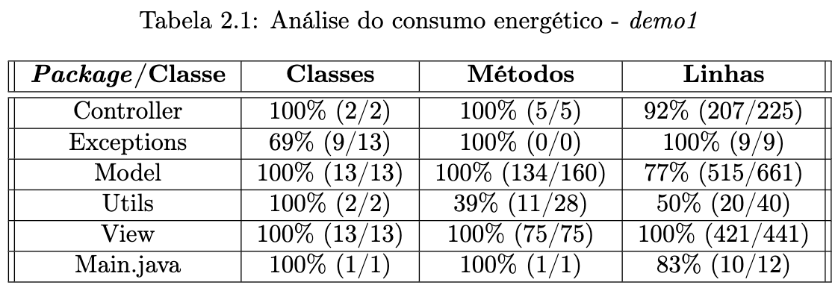
Tarefa 3 – demo1: Testes unitários - EvoSuite

Slide 24
Tarefa 3 – demo2

Slide 25
Tarefa 4

Slide 26
Tarefa 4

Slide 27
Tarefa 4 – demo1

Slide 28
Tarefa 4 – demo2

Slide 29
Tarefa extra

Slide 30
Tarefa extra
Ks ack

Slide 31

Conclusão

Slide 32
Conclusão
Após a demonstração da abordagem tomada para cada uma das tarefas propostas neste trabalho prático e, ainda, a exibição dos resultados obtidos em cada uma das mesmas, dá-se por concluído a execução deste projeto.
Neste trabalho prático foi possível comparar as duas implementações distintas de 2 grupos de POO do ano letivo 2018/2019 quer a nível de consumo energético quer a nível de tempo de execução e de consumo de memória, para inputs de tamanho diferente.

